Slide 1




Menu
Dashboard
Atendimentos

Slide 2





Análise de Atendimentos
Menu
Dashboard
Atendimentos
Filtros

Slide 3
Análise de Atendimentos
Menu
Dashboard
Atendimentos
Filtros

Slide 4
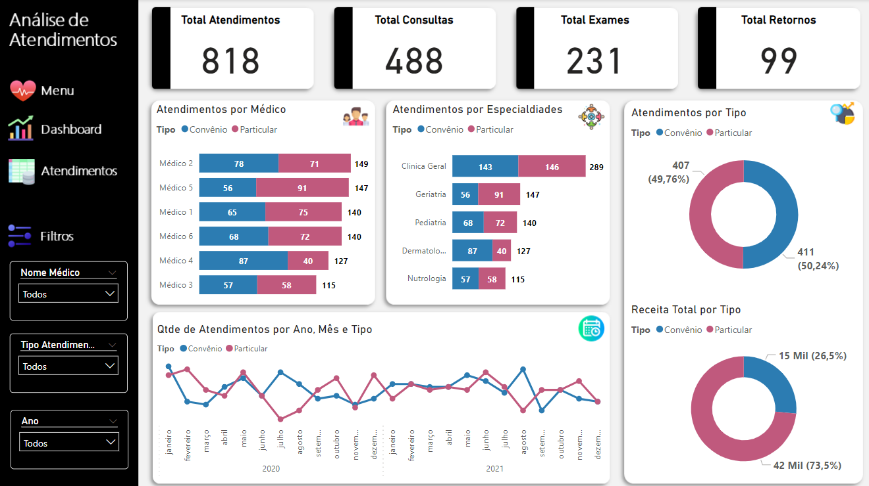
#000000
(0,0,0)
#2C7CB2
(44,124,178)
#C0597D
(192,89,125)
#F2F2F2
(242,242,242)

